Slide 1





Is it reasonable for restaurants to charge extra for napkins/cutleries?
Hu Dongling,
Zhu Nan,
Xie Qing Wei Owen
2022/10/12

Slide 2
YES

Slide 3

Consumer
1
内容添加此处
2
内容添加此处
3
内容添加此处
4

Slide 4
Consumer
Low price more security
Reduce unclear costs

Slide 5
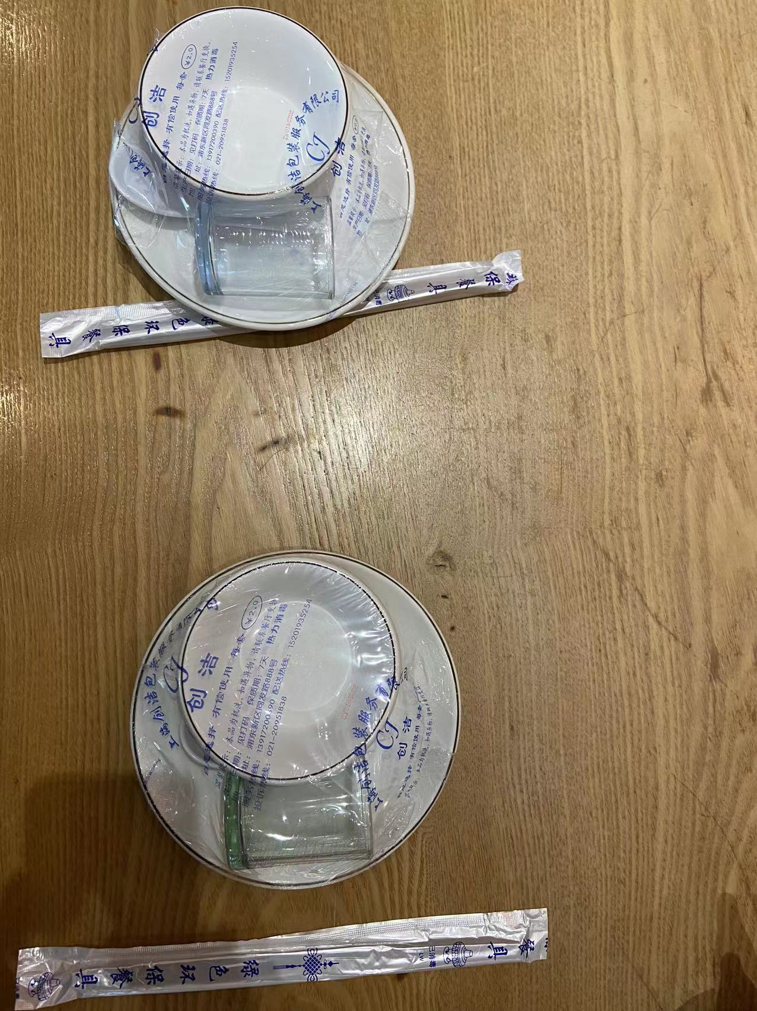
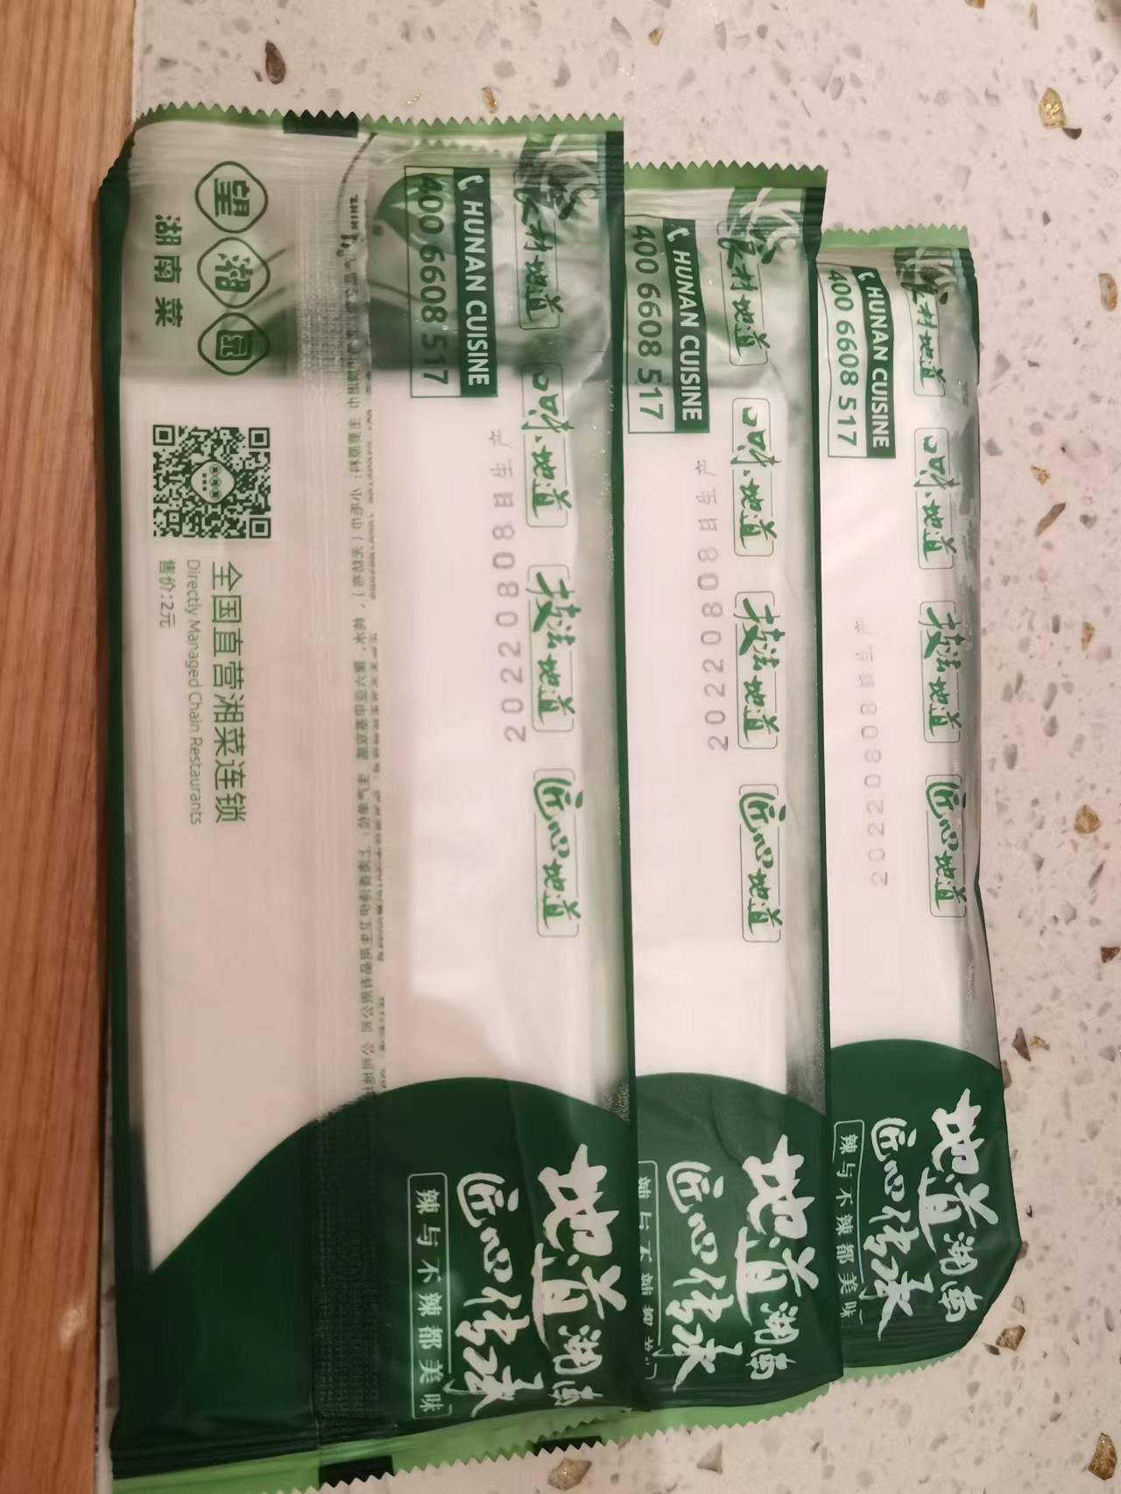
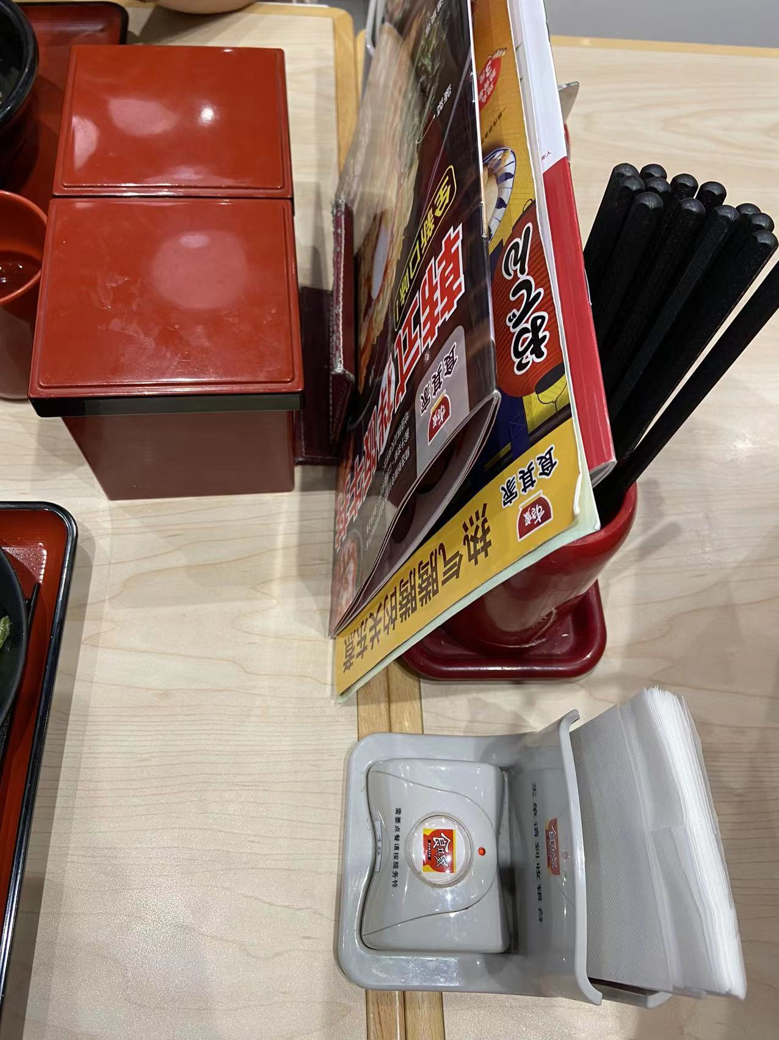
01
Low price more security
Paid napkins/cutleries
Free napkins/cutleries

Slide 6
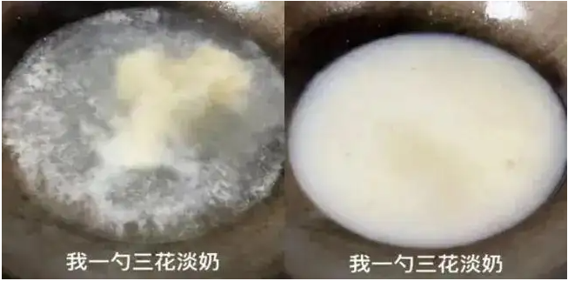
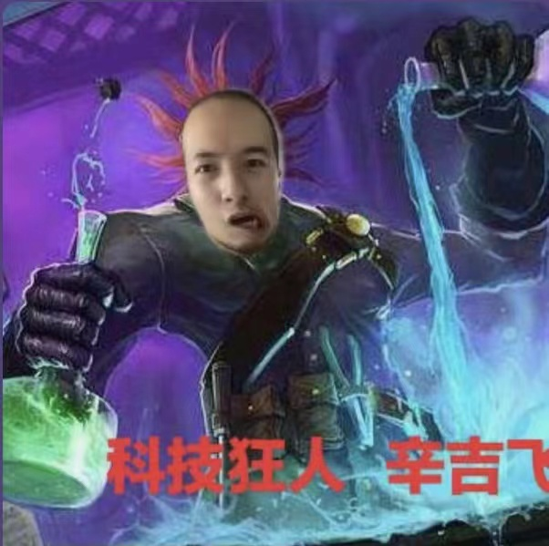
01
Low price more security

Slide 7

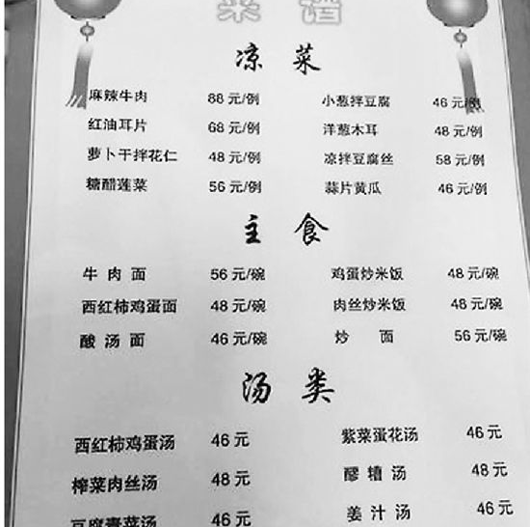
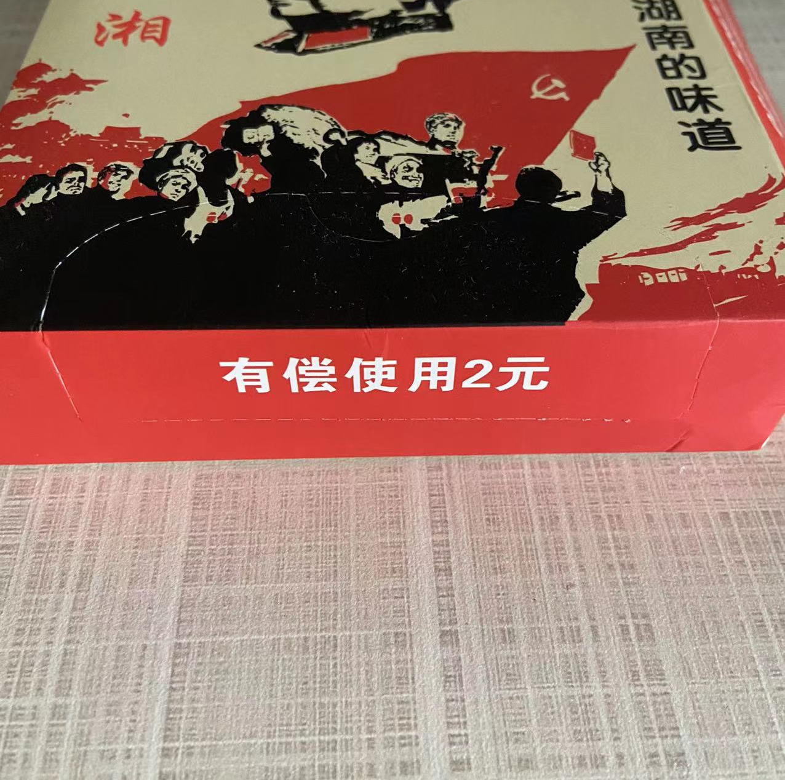
01
Reduce unclear costs
User can choose to use it or not
Capital pursues profit
Increase food price

Slide 8




04
标题文字添加此处
用户可以在投影仪或者计算机上进行演示也可以将演示文稿打印出来
用户可以在投影仪或者计算机上进行演示也可以将演示文稿打印出来
用户可以在投影仪或者计算机上进行演示也可以将演示文稿打印出来
用户可以在投影仪或者计算机上进行演示也可以将演示文稿打印出来

Slide 9


01
标题文字添加此处
标题文字添加
标题文字添加
01
用户可以在投影仪或者计算机上进行演示也可以将演示文稿打印出来制作成胶片以便应用到更广泛的领域中
02
用户可以在投影仪或者计算机上进行演示也可以将演示文稿打印出来制作成胶片以便应用到更广泛的领域中
标题文字添加
标题文字添加
03
用户可以在投影仪或者计算机上进行演示也可以将演示文稿打印出来制作成胶片以便应用到更广泛的领域中
04
用户可以在投影仪或者计算机上进行演示也可以将演示文稿打印出来制作成胶片以便应用到更广泛的领域中

Slide 10
01
Reduce unclear costs
关键词
关键词
关键词
关键词
用户可以选择用或者不用
商家会从其他地方收回成本
用户可以在投影仪或者计算机上进行演示也可以将演示文稿打印出来
用户可以在投影仪或者计算机上进行演示也可以将演示文稿打印出来

Slide 11
01
标题文字添加此处
标题文字添加
标题文字添加
用户可以在投影仪或者计算机上进行演示也可以将演示文稿打印出来制作成胶片以便应用到更广泛的领域中
用户可以在投影仪或者计算机上进行演示也可以将演示文稿打印出来制作成胶片以便应用到更广泛的领域中
01
02
标题文字添加
标题文字添加
用户可以在投影仪或者计算机上进行演示也可以将演示文稿打印出来制作成胶片以便应用到更广泛的领域中
04
03
用户可以在投影仪或者计算机上进行演示也可以将演示文稿打印出来制作成胶片以便应用到更广泛的领域中

Slide 12
01
标题文字添加此处
用户可以在投影仪或者计算机上进行演示也可以将演示文稿打印出来制作成胶片以便应用到更广泛的领域中

Slide 13
01
标题文字添加此处
标题文字添加
用户可以在投影仪或者计算机上进行演示也可以将演示文稿打印出来
标题文字添加
03
用户可以在投影仪或者计算机上进行演示也可以将演示文稿打印出来
01
标题文字添加
04
标题文字添加
02
用户可以在投影仪或者计算机上进行演示也可以将演示文稿打印出来
用户可以在投影仪或者计算机上进行演示也可以将演示文稿打印出来

Slide 14
标题文字添加此处
标题文字添加此处
标题文字添加此处
标题文字添加此处
标题文字添加此处

Slide 15
02
标题文字添加此处
标题文字添加
标题文字添加
用户可以在投影仪或者计算机上进行演示也可以将演示文稿打印出来
用户可以在投影仪或者计算机上进行演示也可以将演示文稿打印出来
标题文字添加
标题文字添加
用户可以在投影仪或者计算机上进行演示也可以将演示文稿打印出来
用户可以在投影仪或者计算机上进行演示也可以将演示文稿打印出来
标题文字添加
标题文字添加
用户可以在投影仪或者计算机上进行演示也可以将演示文稿打印出来
用户可以在投影仪或者计算机上进行演示也可以将演示文稿打印出来

Slide 16



02
标题文字添加此处
标题文字添加
标题文字添加
标题文字添加
标题文字添加
用户可以在投影仪或者计算机上进行演示也可以将演示文稿打印出来
用户可以在投影仪或者计算机上进行演示也可以将演示文稿打印出来
用户可以在投影仪或者计算机上进行演示也可以将演示文稿打印出来
用户可以在投影仪或者计算机上进行演示也可以将演示文稿打印出来

Slide 17
02
标题文字添加此处
标题文字添加
用户可以在投影仪或者计算机上进行演示也可以
87%
标题文字添加
75%
用户可以在投影仪或者计算机上进行演示也可以
46%
标题文字添加
30%
用户可以在投影仪或者计算机上进行演示也可以
标题文字添加
用户可以在投影仪或者计算机上进行演示也可以

Slide 18
02
标题文字添加此处
标题文字添加
标题文字添加
标题文字添加
标题文字添加
标题文字添加
标题文字添加

Slide 19
标题文字添加此处
标题文字添加此处
标题文字添加此处
标题文字添加此处
标题文字添加此处

Slide 20
03
标题文字添加此处
标题文字添加
用户可以在投影仪或者计算机上进行演示也可以将演示文稿打印出来
标题文字添加
用户可以在投影仪或者计算机上进行演示也可以将演示文稿打印出来制作成胶片以便应用到更广泛的领域中
标题文字添加
用户可以在投影仪或者计算机上进行演示也可以将演示文稿打印出来

Slide 21

03
标题文字添加此处
标题文字添加
用户可以在投影仪或者计算机上进行演示也可以将演示文稿打印出来
标题文字添加
用户可以在投影仪或者计算机上进行演示也可以将演示文稿打印出来
标题文字添加
用户可以在投影仪或者计算机上进行演示也可以将演示文稿打印出来

Slide 22
03
标题文字添加此处
标题文字添加
用户可以在投影仪或者计算机上进行演示也可以将演示文稿打印出来
标题文字添加
用户可以在投影仪或者计算机上进行演示也可以将演示文稿打印出来
标题文字添加
用户可以在投影仪或者计算机上进行演示也可以将演示文稿打印出来

Slide 23
03
标题文字添加此处
标题文字添加
标题文字添加
标题文字添加
标题文字添加
用户可以在投影仪或者计算机上进行演示也可以将演示文稿打印出来
用户可以在投影仪或者计算机上进行演示也可以将演示文稿打印出来
用户可以在投影仪或者计算机上进行演示也可以将演示文稿打印出来
用户可以在投影仪或者计算机上进行演示也可以将演示文稿打印出来

Slide 24
标题文字添加此处
标题文字添加此处
标题文字添加此处
标题文字添加此处
标题文字添加此处

Slide 25
04
标题文字添加此处
$856
$682
$748
标题文字添加
标题文字添加
标题文字添加
用户可以在投影仪或者计算机上进行演示也可以将演示文稿打印出来
用户可以在投影仪或者计算机上进行演示也可以将演示文稿打印出来
用户可以在投影仪或者计算机上进行演示也可以将演示文稿打印出来

Slide 26
04
标题文字添加此处
标题文字添加
标题文字添加
用户可以在投影仪或者计算机上进行演示也可以将演示文稿打印出来制作成胶片以便应用到更广泛的领域中
02
用户可以在投影仪或者计算机上进行演示也可以将演示文稿打印出来制作成胶片以便应用到更广泛的领域中
01
03
标题文字添加
04
标题文字添加
用户可以在投影仪或者计算机上进行演示也可以将演示文稿打印出来制作成胶片以便应用到更广泛的领域中
用户可以在投影仪或者计算机上进行演示也可以将演示文稿打印出来制作成胶片以便应用到更广泛的领域中

Slide 27


04
标题文字添加此处
标题文字添加
标题文字添加
标题文字添加
标题文字添加

Slide 28
谢谢观看欢迎指导
THIS TEMPLATE DESIGNED FOR FEI ER SHE JI

